Slide 1
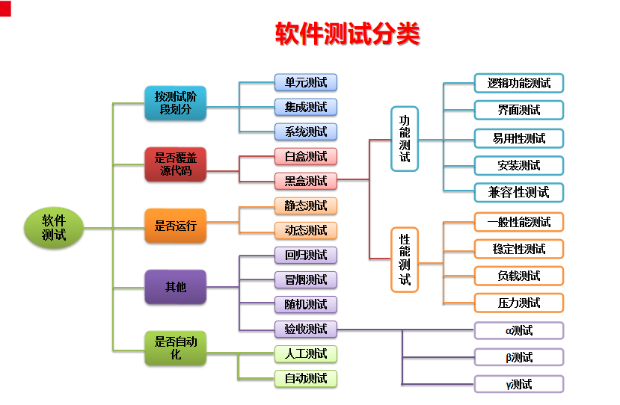

Slide 2
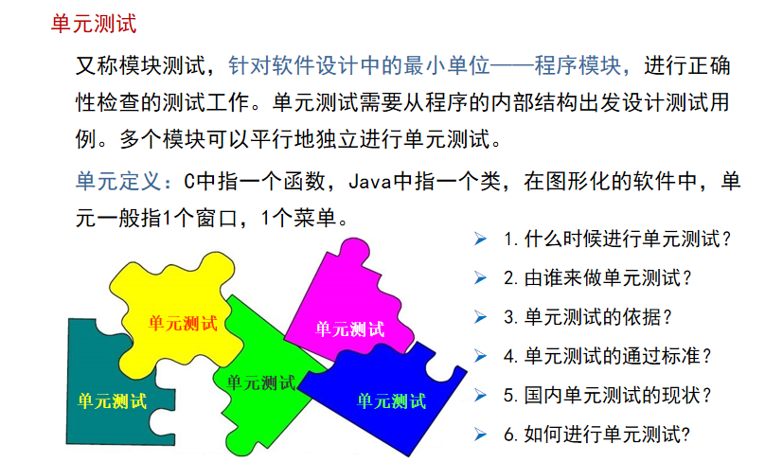

Slide 3
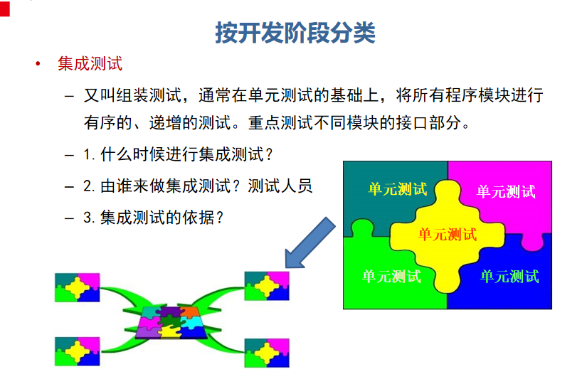

Slide 4
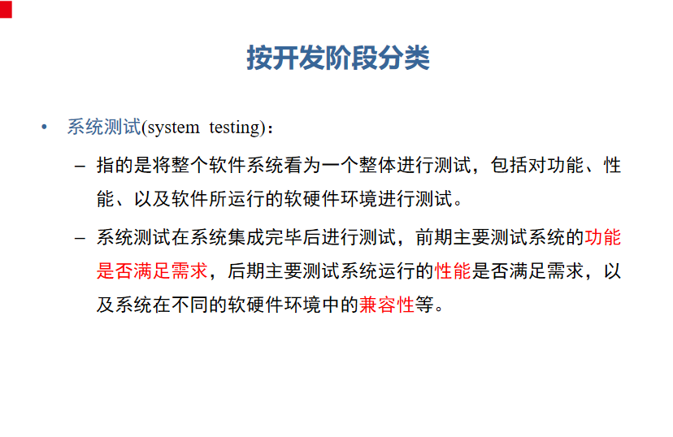

Slide 5
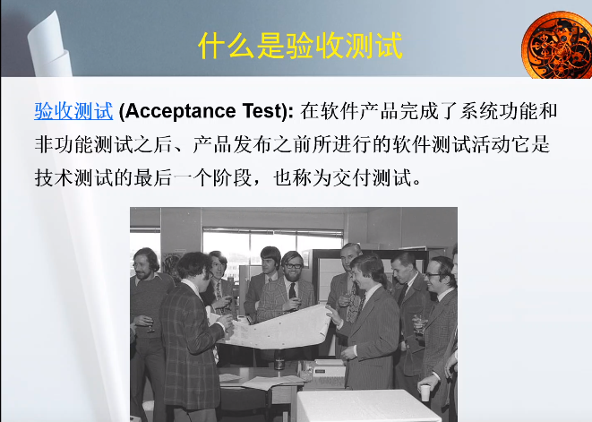

Slide 6
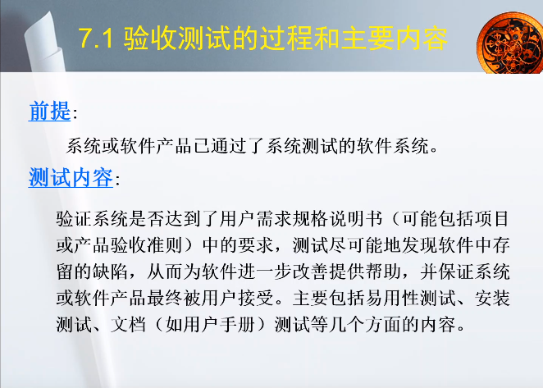
传统交付给客户使用的验收测试不是以发现缺陷为主要目标的，主要目的是检验系统是不是有需求说明书中有的功能，且是否功能都能正常运行；现在有一些软件是直接面向用户的，比如游戏，在验收测试阶段比如a测试（内测），B测试（公测），这个是为了发现缺陷的，比如某某游戏开发给用户测试的时候，用户是不可能有需求说明书的

